Slide 1
Функциональные возможности и возможности веб-приложений индивидуальное и деловое использование в сфере туризма

Slide 2
Во-первых, индустрия путешествий и туризма с каждым годом растет ошеломляющими темпами. Согласно последним статистическим данным, и если верить цифрам, эта отрасль оценивается примерно в 147,5 миллиардов долларов. Ожидается, что в следующем десятилетии этот показатель увеличится до 260,5 миллиардов долларов.

Slide 3
Другие статистические данные, опубликованные Всемирной туристской организацией ООН (ЮНВТО), предсказывают, что число международных туристов из других стран увеличилось примерно до 1,2 миллиарда в 2015 году. Все эти цифры и факты указывают на одну важную вещь. Что индустрию путешествий и туризма ждет действительно прибыльный бизнес и большое будущее.

Slide 4
ВЕБ-ПРИЛОЖЕНИЯ В ТУРИЗМЕ
Индустрия туризма стала свидетелем значительных преобразований с распространением веб-приложений. Эти приложения обслуживают как индивидуальных путешественников, так и предприятия в отрасли.
В этой перезентации рассматриваются функциональность и возможности веб-приложений в туристическом секторе, подчеркивая, как они улучшают качество путешествий для пользователей и повышают операционную эффективность бизнеса.

Slide 5
Полезность веб-приложений для путешествий
Планируется и оценивается, что около 85% пользователей смартфонов регулярно используют приложения для путешествий. Они делают это, когда собираются спланировать отпуск с членами своей семьи.
Поэтому, если вы планируете провести отпуск со своими близкими, вам следует изучить такие приложения для планирования путешествий и отпуска. А если вы занимаетесь туристическим бизнесом, сейчас самое время подумать о запуске собственного приложения для путешествий для вашего бизнеса. Это важно для того, чтобы ваш бизнес оставался на плаву и выживал в этой конкурентной отрасли.

Slide 6
Индустрия туризма сильно зависит от технологий и получила большую выгоду от веб-приложений.
Эти приложения предлагают ряд функций, которые удовлетворяют разнообразные потребности частных лиц и предприятий, занимающихся туризмом.

Slide 7
01.
Функциональность веб-приложений для индивидуальных путешественников:
Планирование поездки и бронирование:
Веб-приложения предоставляют индивидуальным путешественникам возможность легко планировать и бронировать свои поездки. Ключевые функции
включают в себя:
● Поиск и открытие: пользователи могут исследовать направления, жилье и мероприятия.
● Сравнение цен: сравнение цен на авиабилеты, отели и турпакеты.
● Онлайн-бронирование: удобство бронирования и покупок онлайн.

Slide 8
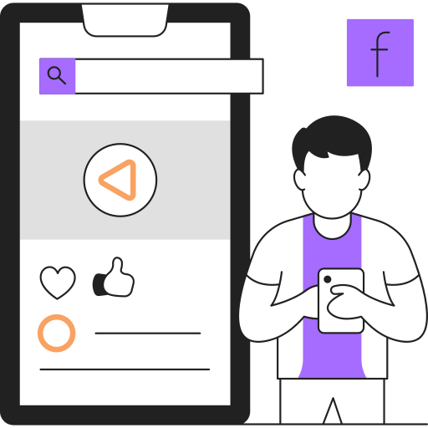
01.
Функциональность веб-приложений для индивидуальных путешественников:
Персонализация:
Веб-приложения часто используют искусственный интеллект и машинное обучение, чтобы предложить персонализированный опыт:
● Рекомендательные механизмы: предложение направлений и мероприятий на основе предпочтений пользователя.
● Индивидуальные маршруты: Создание индивидуальных планов путешествий.

Slide 9
01.
Функциональность веб-приложений для индивидуальных путешественников:
Навигация и информация:
Туристы получают информацию и навигацию в
режиме реального времени:
● Карты и GPS: поиск направлений, достопримечательностей и навигация по незнакомым местам.
● Местные знания: доступ к информации о местной культуре, кухне и обычаях.

Slide 10
02.
Функциональность веб-приложений для бизнеса в сфере туризма:
Онлайн-присутствие:
Веб-приложения имеют решающее значение для бизнеса, чтобы обеспечить свое присутствие в Интернете:
● Разработка веб-сайтов: Создание профессиональных
веб-сайтов.
● Интеграция электронной коммерции: упрощение онлайн-бронирования и продаж.

Slide 11
02.
Функциональность веб-приложений для бизнеса в сфере туризма:
Управление резервированием и запасами:
Эффективное управление ресурсами жизненно важно для бизнеса:
● Управление бронированием: обработка бронирования жилья, туров и транспорта.
● Управление запасами: управление наличием номеров, местами для туров и автопарками.

Slide 12
02.
Функциональность веб-приложений для бизнеса в сфере туризма:
Управление взаимоотношениями с клиентами (CRM):
Веб-приложения помогают компаниям строить и поддерживать отношения с клиентами:
● Общение: чат в реальном времени, электронная почта
и интеграция с социальными сетями.
● Обратная связь и обзоры: сбор и реагирование на отзывы клиентов.

Slide 13
02.
Функциональность веб-приложений для бизнеса в сфере туризма:
Аналитика и отчетность:
Веб-приложения позволяют принимать решения на основе данных:
● Показатели производительности: мониторинг
трафика веб-сайта, коэффициентов конверсии и поведения пользователей.
● Финансовая отчетность: Управление доходами, расходами и прибыльностью.

Slide 14
Новые тенденции и возможности:
1
2
3
Виртуальная и дополнительная реальность
Технология блокчейн
Устойчивое развитие и экотуризм
Улучшение впечатления от путешествий с помощью иммерсивного контента.
Повышение безопасности и прозрачности процессов бронирования и оплаты.
Поощрение ответственных путешествий и сокращение выбросов углекислого газа.

Slide 15
Проблемы веб-приложений:
1
2
3
Безопасность данных
Подключение к Интернету
Конкурентный рынок
Обеспечение защиты личной и финансовой информации.
Надежный доступ к Интернету имеет решающее значение, особенно в отдаленных местах.
Компании должны идти в ногу с меняющимися потребительскими предпочтениями и новыми технологиями.

Slide 16
Спасибо за внимание!

